Slide 1
Проект pygame
Скранжевская Ксения
Евсеев Григорий

Slide 2
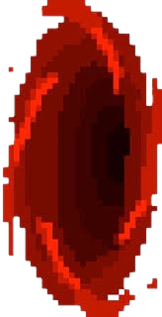

Po rtal228
Игра представляет собой платформер, который нужно будет пройти используя порталы.
В игре реализовано несколько уровней, пройдя все, игрок побеждает.

Slide 3
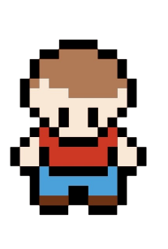
Какие технологии были реализованы?
В коде реализовано множество классов под различные объекты и текстуры игры
Структура уровней реализована с помощью текстовых файлов (каждый символ обозначает тот или иной объект)

Slide 4

Геймплей

Slide 5
Заключение
Возможности доработки:
Сделать игру отдельным полноценным приложением
Улучшение интерфейса игры
Добавление новых технологий в геймплей
Улучшение графики

Slide 6
Спасибо за внимание

